Slide 1

МИНОБРНАУКИ РОССИИ
Федеральное государственное бюджетное образовательное учреждение
высшего образования
«МИРЭА – Российский технологический университет»
РТУ МИРЭА
Институт информационных технологий
Кафедра информационных технологий в атомной энергетике
«Машинное обучение и большие данные»
Студент группы ИКБО-50-24
Пугачев Михаил Сергеевич

Slide 2
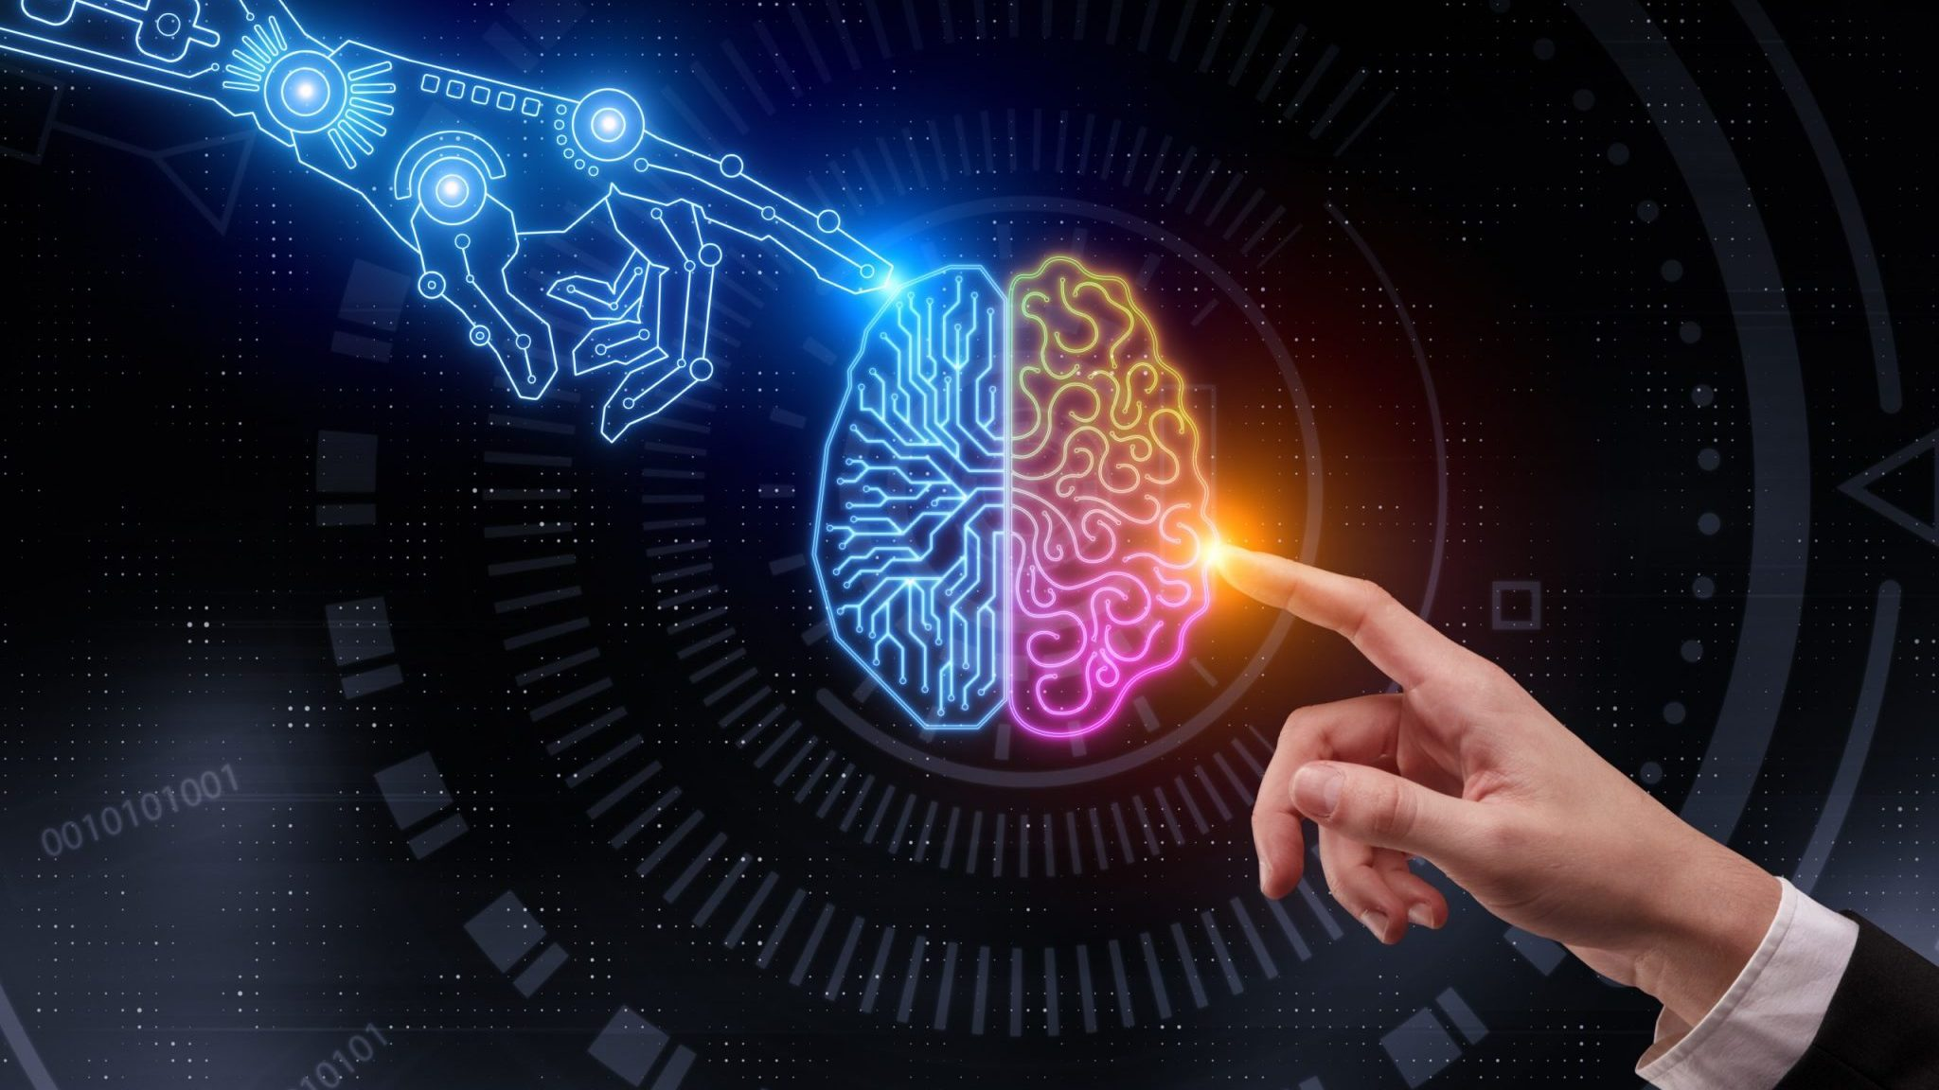
Актуальность разработки
Сферы, нуждающиеся в постоянной обработке данных
Искусственный интеллект
Городская инфраструктура
Notes:
Актуальность данной темы объясняется тем, что сегодня все чаще приходится оперировать новым типом данных – так называемыми “большими данными” или Big Data, открывающими расширенные возможности во многих сферах, где требуется постоянная обработка информации. Размеры таких массивов данных вызывают закономерные трудности при обработке, и для их разрешения требуются специальные технологии, в частности, технология Machine Learning – “машинное обучение”.

Slide 3

Проблематика
Большое количество данных
Высокая трудоёмкость работы
Обучение экспертов
Потребность в больших мощностях
Узконаправленность

Slide 4
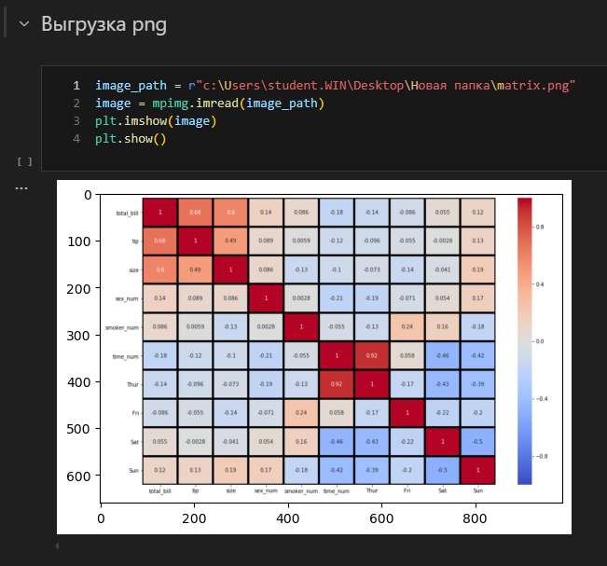
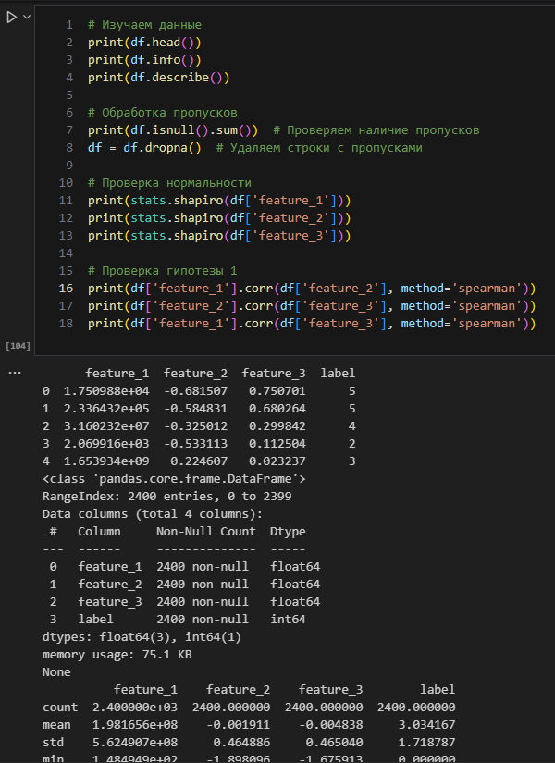
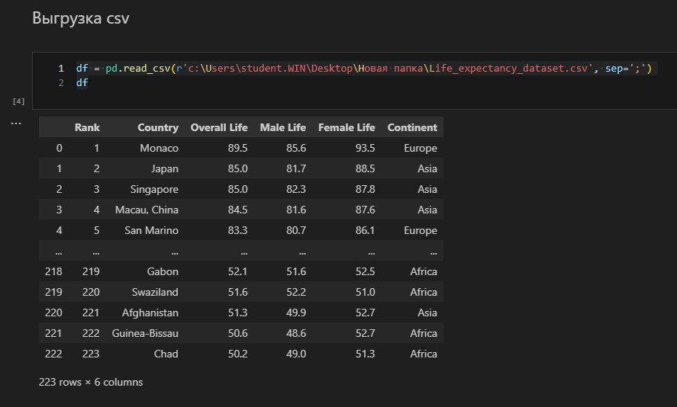
Загрузка данных
Основные возможности приложения
Анализ данных

Slide 5
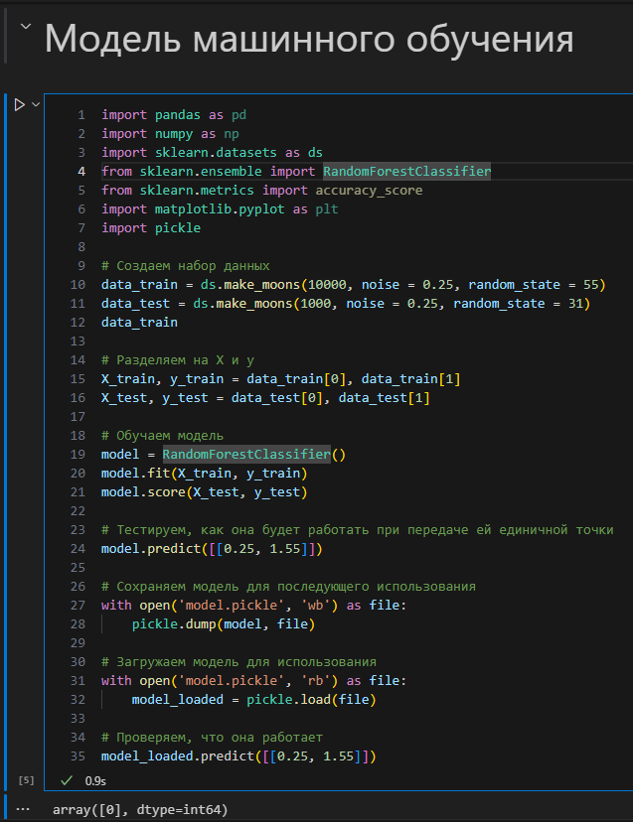
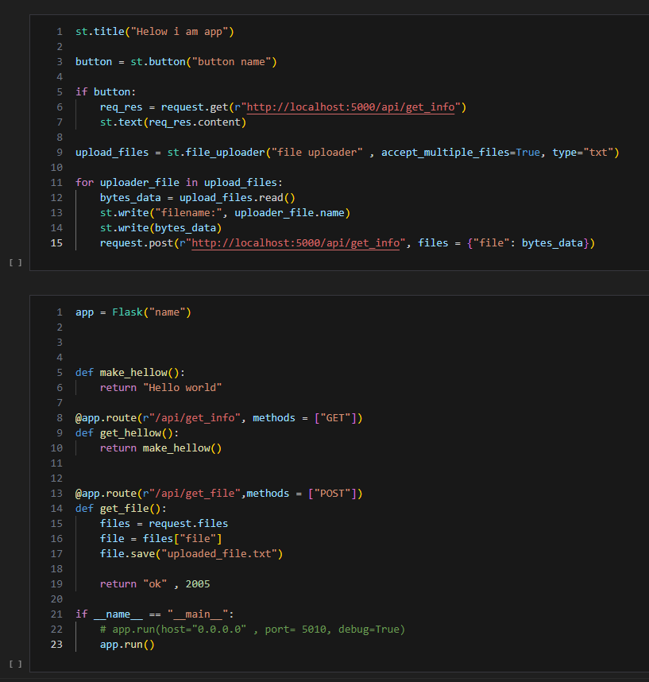
Основные возможности приложения
Обработка данных
API приложение

Slide 6
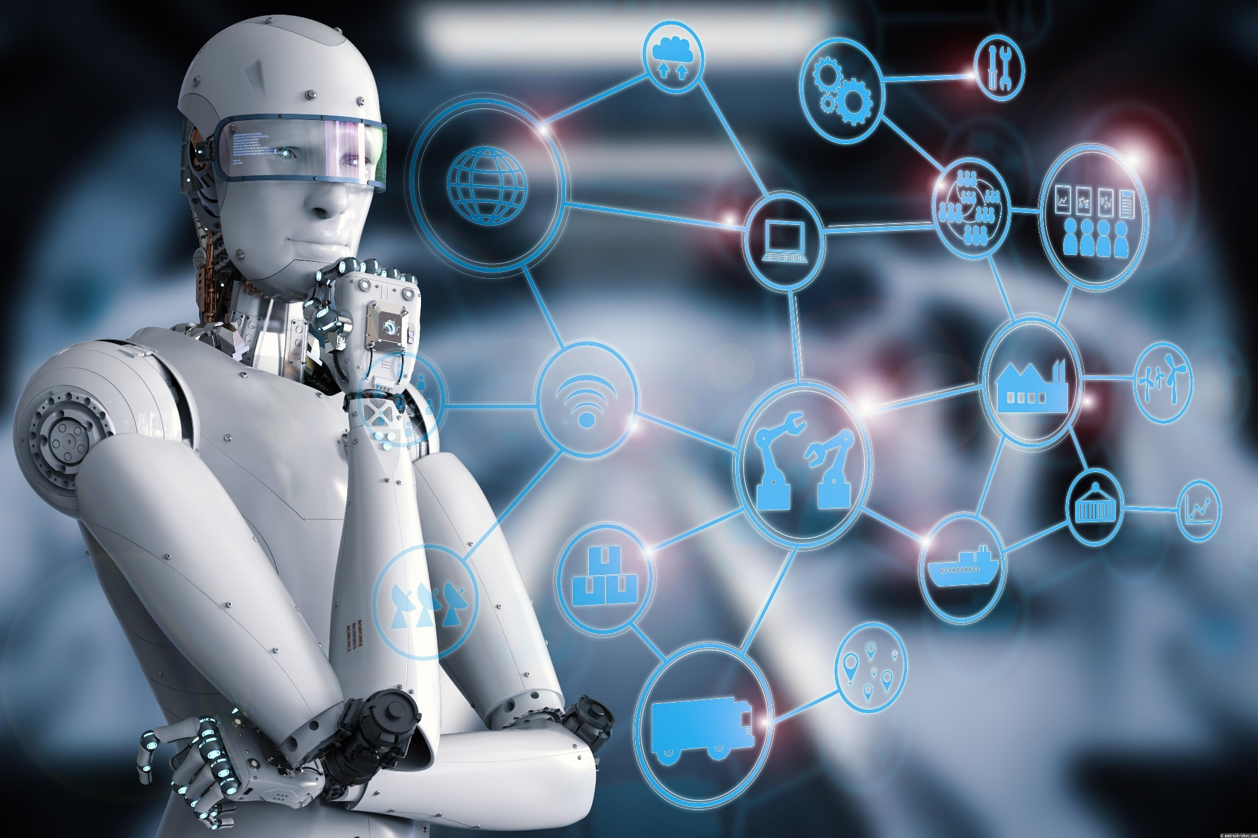
Области применения
Notes:
Область применения в сфере больших данных и машинного обучения очень широка. Например, прогнозирование успеха помогает компаниям четко увидеть перспективы и свои возможности. В медицине и здравоохранение уже давно используется обработка результатов исследований. Финансовый сектор тоже не остался в стороне, применение больших данных упрощает работу банков и бирж. Появление беспилотных видов транспорта также заслуга больших данных и машинного обучения

Slide 7

Спасибо за внимание

